Slide 1
需求评审
系分评审
2 CR代码
测分评审
提测
开发中
1 把控提测质量
3 发版管控
针对流程规范问题
测试
准入
自测未通过
测试中
缺陷修复
5 应急反馈
4 交付验证
测试
准出
通过
发布版本
线上验证
监控 / 巡检

Slide 2
自动化测试解耦--解析研判工具
接口测试人员
处理接口返回值
5
结构体处理
背景
接口测试时，研发和测试人员无法对接口返回体做到解耦
痛点
接口测试时需要关注接口返回体格式；如果返回体格式有改动，则研发代码（返回体对象、判断逻辑）需要二次开发和适配，无法做到配置化修改（重复2/5/6动作）
解决方案
开发数据处理工具
解耦接口返回体的强相关性，以配置形式实现接口返回体的比对。
成果
接口测试返回体处理与研发解耦
测试接口对接或调整，测试效率从近小时级到分钟级
2
读取、复制结构体
4
接口调用
定义
返回体
发布
接口
获取接口返回值
返回体
对照
3
接口上线
1
新建or修改
7
标记测试结果
判断
6
接口测试结果判断
接口开发人员
Notes:
对象：
H集团，老牌国有企业 资产众多 IT建设周期久远
情报收集：
ICP备案库 拉取 全部主域名， 结合主域名就行子域名及其运行服务的指纹信息搜集；
从Github 码云 搜分公司信息泄露
获得资产状况和部分人员名单和密码信息（过期）--》制作密码字典
制定方案
攻击面太大，几百个子域名，需要选择
定位到靶标承建单位Y公司
Y公司成立时间短，从招聘信息看为研发类公司，200-300人，研发运维岗位，无安全岗位，估计防守薄弱
边界突破
Y公司外部攻击面进行全面的漏洞挖掘：确定漏洞接口+武器库配合
对外暴露M系统，版本旧，通过自研武器库获取控制权。
自研武器库：自动化漏洞利用平台，集成上百种常见漏洞利用脚本，只需要输入漏洞地址选取特定漏洞类型，即可一键获取服务器控制权限
强化控制
外网进到内网
后门加固，木马进程做了隐藏处理，确保服务器重启也不丢
内部侦察
拿到的是一台docker虚拟机，同网段无其他服务器，是孤岛
宿主机器连接其他内网，复用宿主网络
采取野蛮扫描-对常用内网网段全部扫描（172.16 192.168）
没有结果，扫描10网段，太大，只扫80和8080
找到Title名字为JumpServer的Web主机，是堡垒机-内网服务器的跳板主机
但设置了双因素认证。无奈。
发现SSH服务开放，进行弱口令爆破，成功爆破，获取高权限
弱口令来自信息收集
横向移动
拿下堡垒机，看到控制的全部主机
控制Y公司的官网系统、代码托管系统、项目管理系统
基本确定靶机系统就在这批内网主机中
深度分析
确定了靶机系统，但是无法连接，怀疑关机
转新思路
从代码托管中找到一个Access Key,利用AK可以进行云主机管理
堡垒机信息显示靶标在L公司的云上
使用AK对主机信息进行探测，经过大量尝试，最终对托管主机进行控制
确实存在关机下线
攻破靶标
使用AK调用云上开放接口将靶标远程重启
通过堡垒机连入靶标，截图留证。

Slide 3
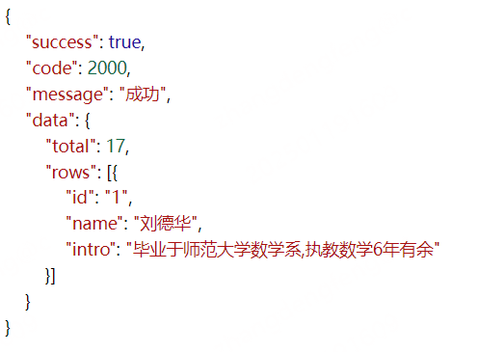
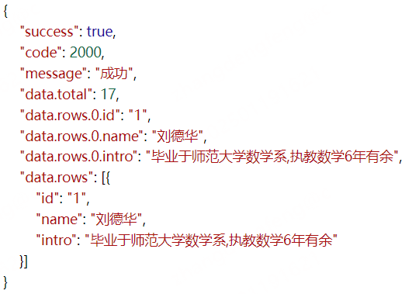
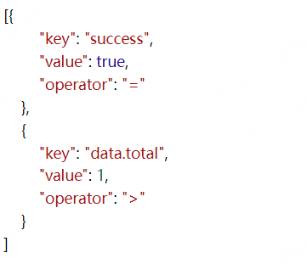
问题解决逻辑举例
配置目标
后期规划：
（1）实现配置文件为 (suceess = true and data.total > 1 ) or (suceess = false and data.total = 0 ) 类似sql表达式的接口测试结果比对逻辑
（2）以vue技术栈实现页面配置，更大幅度降低接口测试能力难度

